Slide 1

Facturación electrónica

Slide 2
RESTAURANTE HNOS. HIDALGO CARRIÓN

Slide 3
Sistema de Facturación en Línea

Slide 4



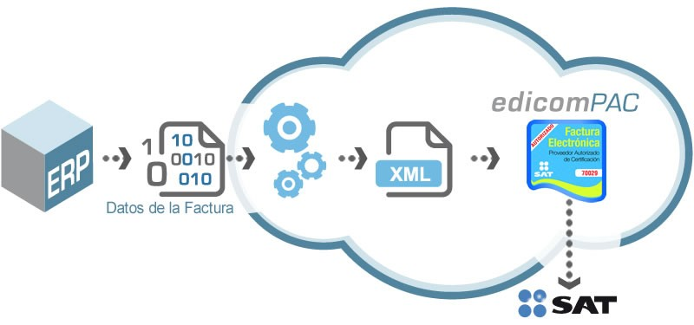



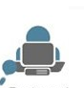
PROCESO
Notes:
876354

Slide 5
Requerimientos SAT

Slide 6

Muchas Gracias

